Slide 1

Муниципальное общеобразовательное автономное учреждение «Средняя общеобразовательная школа № 24 г. Орска»
Муниципальное общеобразовательное автономное учреждение
«Средняя общеобразовательная школа № 24
г. Орска»
Дидактическая игра, как средство сенсорного развития детей младшего дошкольного возраста
Подготовила:
Воспитатель 1 младшей группы
Жилкибаева Наталья Сергеевна
Дидактическая игра, как средство сенсорного развития детей младшего дошкольного возраста
Подготовила:
Воспитатель
Жилкибаева Наталья Сергеевна

Slide 2
«Игра – это огромное светлое нежное, через которое в духовный мир ребенка вливается живительный поток представлений и понятий об окружающем мире. Игра – это искра, зажигающая огонек пытливости и любознательности».
В.А.Сухомлинский

Slide 3
Актуальность
Опыт работы актуален, т.к. его реализация позволяет расширить кругозор каждого ребенка на базе ближайшего окружения, создать условия для развития самостоятельной познавательной активности. Работа в данном направлении поможет
- научить детей различать основные цвета;
- познакомить детей с величиной и формой предметов;
- сформировать навыки самостоятельной деятельности;
- повысить самооценку детей, их уверенность в себе;
-развить творческие способности, любознательность, наблюдательность;
- сплотить детский коллектив;
- развивать мелкую моторику пальцев, кистей рук;
- произвольное внимание;
- логическое мышление;
- зрительное и слуховое восприятие;
- память;
- речь детей.

Slide 4
Цель:
Повышение педагогического уровня, профессионального мастерства и компетентности в области сенсорного развития детей раннего возраста через дидактические игры.
Создание условий, обеспечивающих эффективное использование дидактических игр для формирования представлений о сенсорных эталонах.

Slide 5
Задачи:
Подобрать и внедрить в образовательный процесс серию
дидактических игр по формированию представлений о сенсорных эталонах величины, формы и цвета у детей младшего возраста
Обогатить развивающую предметно-пространственную среду в группе разнообразными пособиями, стимулирующими самостоятельное применение полученных представлений
Раскрыть роль дидактической игры как средства воспитания, обучения и развития

Slide 6
Дидактическая игра «Рыбалка»
Цели и задачи:
Образовательные:
Развивать умение различать и называть основные цвета (красный, жёлтый, синий, зелёный).
Обогащать словарный запас.
Развивать связную речь детей.
Развивающие:
Развивать ловкость, глазомер, координацию движений, усидчивость.
Развивать фантазию, логическое мышление.
Развивать внимание, память.
Воспитательные:
Воспитывать интерес к получению новых знаний и способностей.
Воспитывать умение играть по правилам.

Slide 7
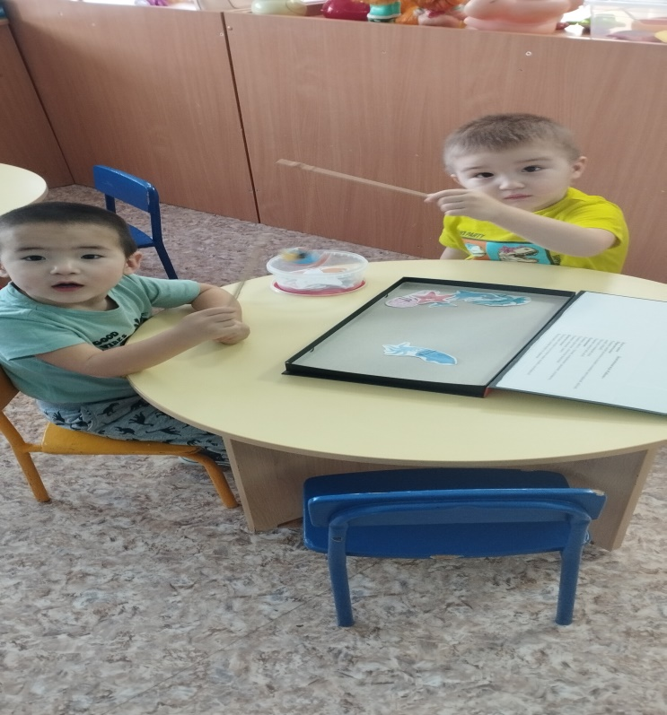
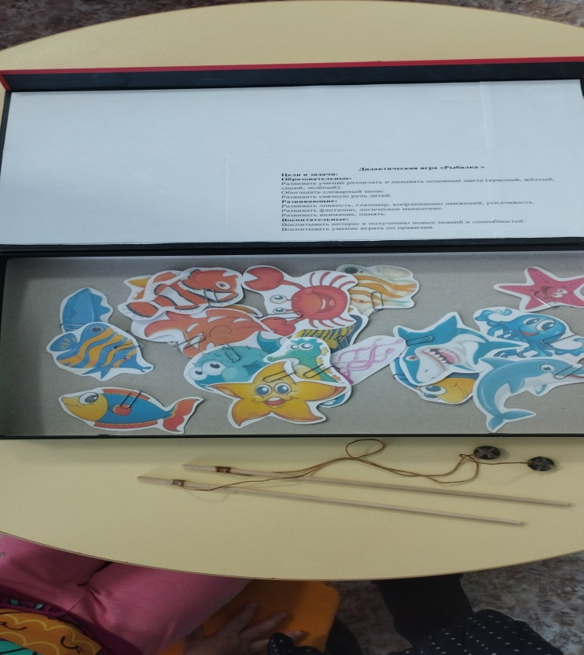
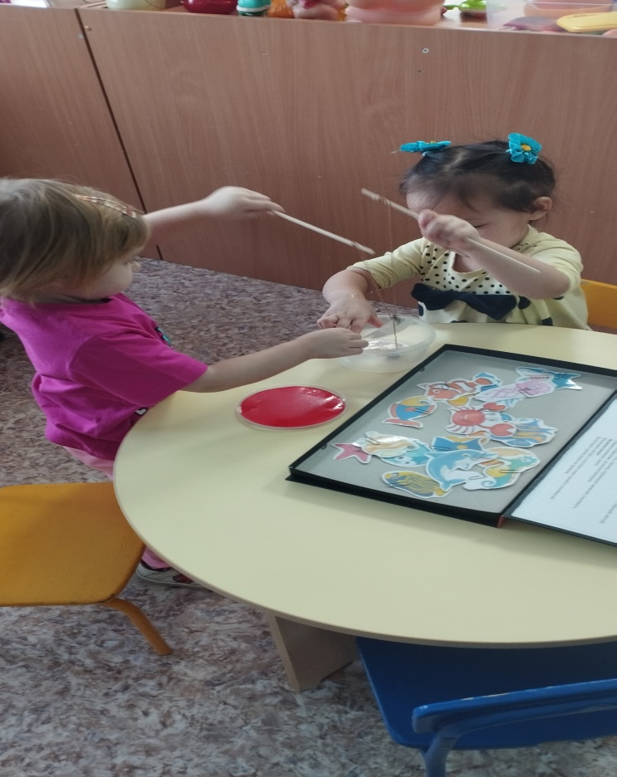

Slide 8
Дидактическая игра «Накорми кота»
Цель:
Вызвать желание у детей накормить котика.
Задачи:
Вызвать желание играть рядом, не мешая друг другу.
Желание жалеть котика, ухаживать за ним.
Активизировать речь детей.

Slide 9
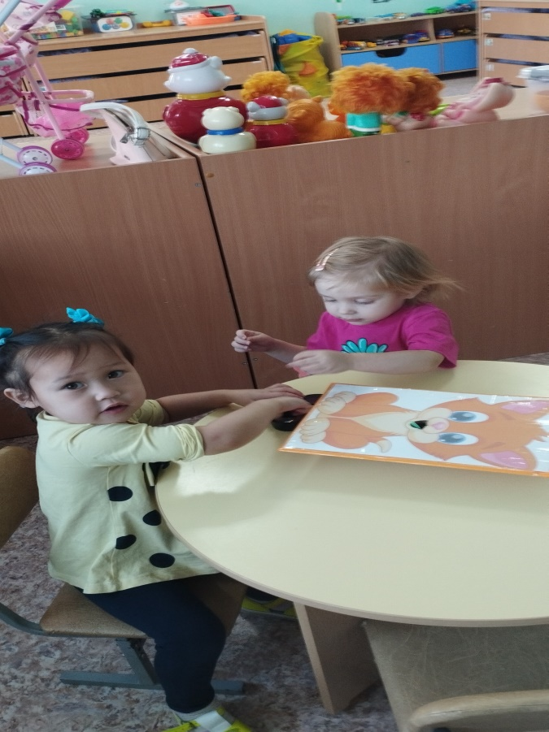
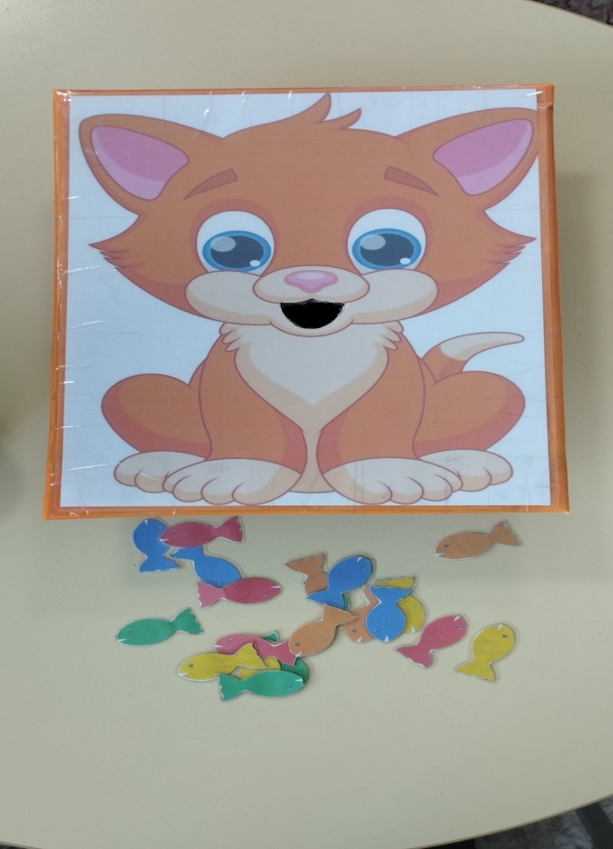
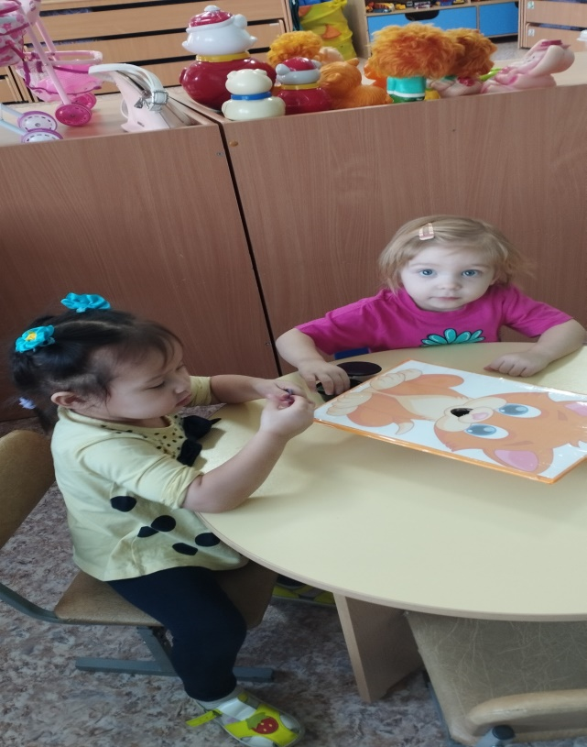

Slide 10
Вывод:
В заключение скажу о том, что проводимая работа благотворно отражается на знаниях и умениях детей.
Анализ деятельности по сенсорному воспитанию через дидактическую игру показывает, что дети успешно овладевают знаниями и умениями программы сенсорного развития.
Думаю, что моя работа будет интересна всем. Особой трудоемкости она не требует, нужно быть в курсе новых материалов, появляющихся по данной теме. А так же нужно время для изготовления наглядных пособий, игр. Всё это не вызовет затруднений у творческих работающих педагогов

Slide 11
Спасибо за внимание!

